Slide 1
TUTORIEL
Plateforme en ligne de gestion des préinscriptions en mastère
« Je suis un membre d’une commission de mastère»

Slide 2
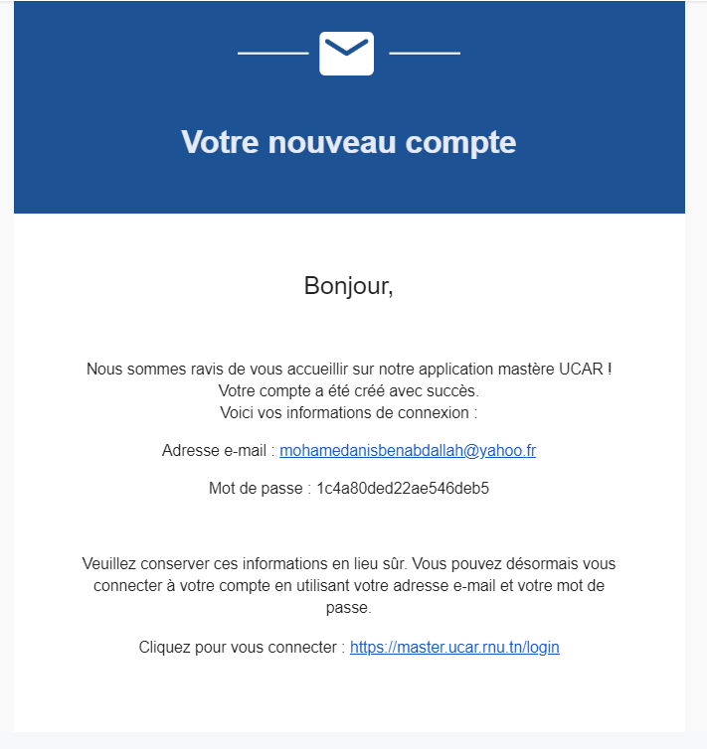
Je reçois un mail de création de mon compte membre d’une commission de mastère
Pour vous connecter à l’application, veuillez trouver votre identifiant (Adresse e-mail) ainsi qu’un mot de passe personnel, unique et sécurisé généré automatiquement
Le mot de passe sera demandé à chaque connexion à votre compte
Il ne faudra pas l’oublier!
Ce mail est envoyé dans un délai maximum de 24 heures.
Si vous n'avez pas reçu de mail d'activation, cela peut être dû à :
Une faute de frappe dans votre adresse e-mail
Votre filtre anti-spam a peut-être considéré l’e-mail d’activation comme un courrier indésirable (spam)

Slide 3
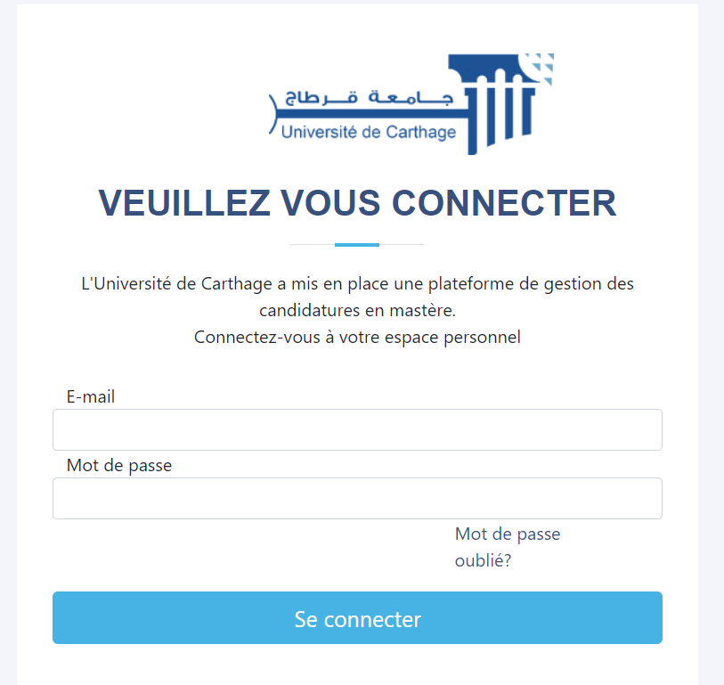
Rendez vous sur : https://www.master.ucar.rnu.tn
Je me connecte à mon compte
Cliquez sur « Connexion » pour accéder à votre compte membre d’une commission de mastère
Une fois que vous avez reçu le mail de création de votre compte vous pouvez vous connecter à la plateforme en remplissant votre adresse mail et votre mot de passe puis en cliquant sur le bouton « se connecter »
Cliquez sur mot de passe oublié pour réinitialiser votre mot de passe

Slide 4
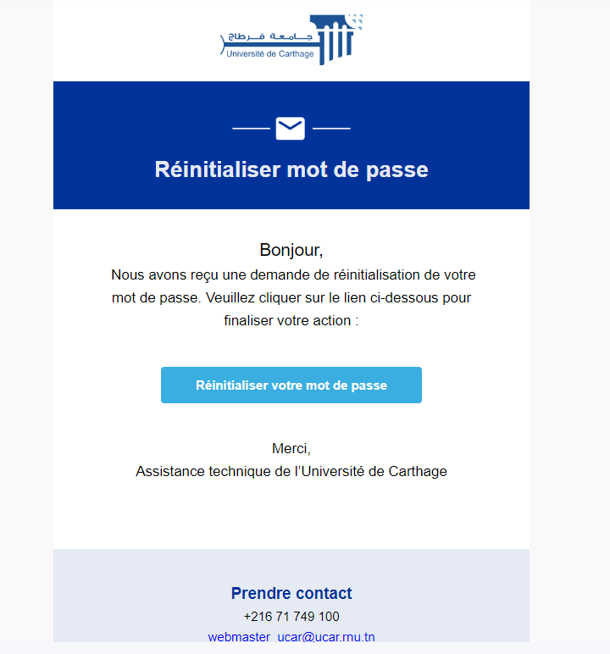
Je réinitialise mon mot de passe
1
Entrez l’adresse e-mail associée à votre compte et cliquez sur « Réinitialiser votre mot de passe »
2
Vérifiez votre boîte de réception
3
Après réception du mail de réinitialisation, cliquez sur le lien reçu sur l’adresse mail indiquée
4
Choisissez un nouveau mot de passe sécurisé et le saisir dans les champs appropriés

Slide 5
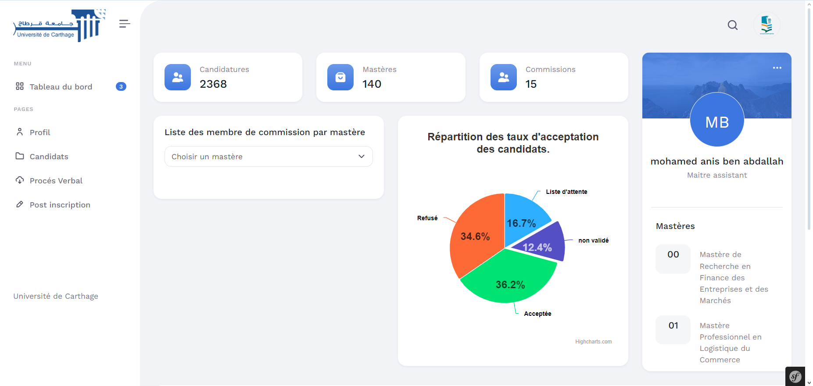
Je visualise mon tableau de bord
Tableau de bord
Votre Profil
Nombre de commissions auxquelles vous faites part
Nombre total de candidatures
Espace pour renseigner et modifier vos données personnelles
FF
Liste des membres de la commission de sélection par mastère
Répartition des résultats d’admission
aux mastères
Espace pour consulter la liste des candidats par mastère et leurs dossiers et vérifier les candidatures
Foulen Foulen
Veuillez choisir un mastère pour pouvoir visualiser la liste des autres membres de la commission de sélection
Liste des mastères dont vous faites part en tant que membre de la commission de sélection
Espace pour télécharger et signer les procès verbaux
Espace pour suivre les inscriptions des étudiants par mastère

Slide 6
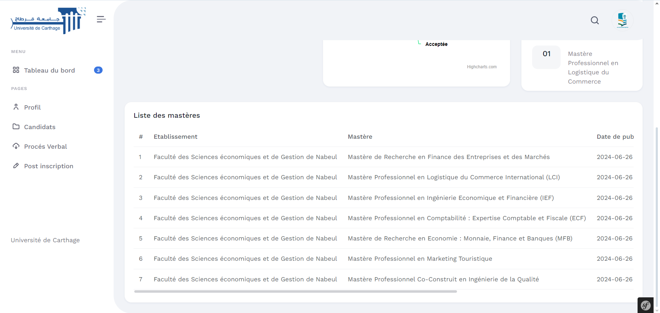
Je visualise mon tableau de bord
Suite tableau de bord
Consulter la liste des mastères auxquels vous êtes membre ainsi que la date de publication de leur communiqué

Slide 7
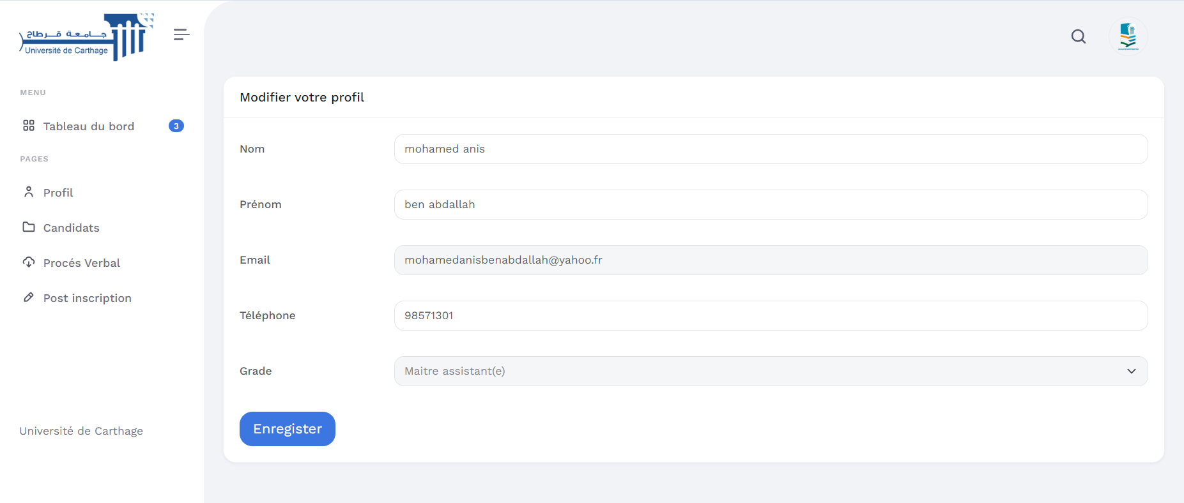
Je modifie mes informations personnelles
Appuyez sur Profil pour pouvoir modifier vos informations personnelles
Entrez votre nom et prénom tel qu’ils apparaissent sur vos documents officiels
Entrez une adresse mail valide
Saisissez un numéro de téléphone valide et joignable
Choisissez votre grade depuis la liste: Maître assistant/ Maître de conférences/ Professeur
Cliquez sur «Enregistrer»

Slide 8
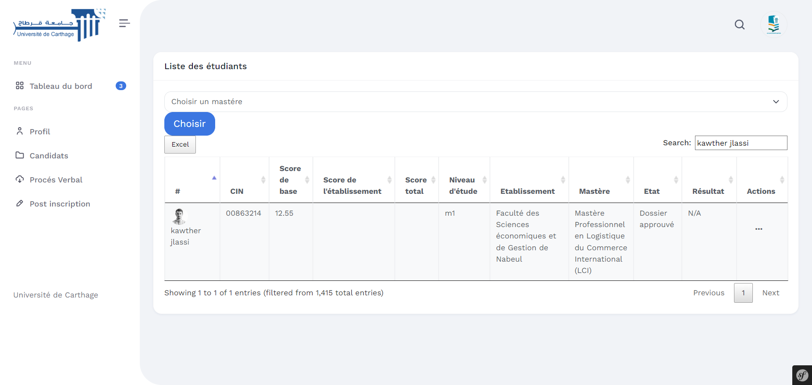
Liste des candidats
Vous pouvez effectuer une recherche avancée en tapant le nom d’un candidat, l’intitulé d’un mastère, le niveau d’étude (M1 ou M2), l’état du dossier ou le résultat de sélection
Choisissez un mastère auquel vous faite partie
Une liste des candidats pour ce mastère apparaît donc triée selon le score (Les étudiants présélectionnés et ceux sur la liste d’attente)
Appuyez sur candidats pour pouvoir visualiser la liste des candidats par mastère, leurs parcours et dossier, ainsi que leurs scores et valider leur candidature
Vous pouvez télécharger la liste des candidats triés sous format EXCEL, il suffit de cliquer sur EXCEL
Cliquez sur les 3 points sous actions pour chaque candidat pour pouvoir visualiser son dossier et le valider ou le rejeter

Slide 9
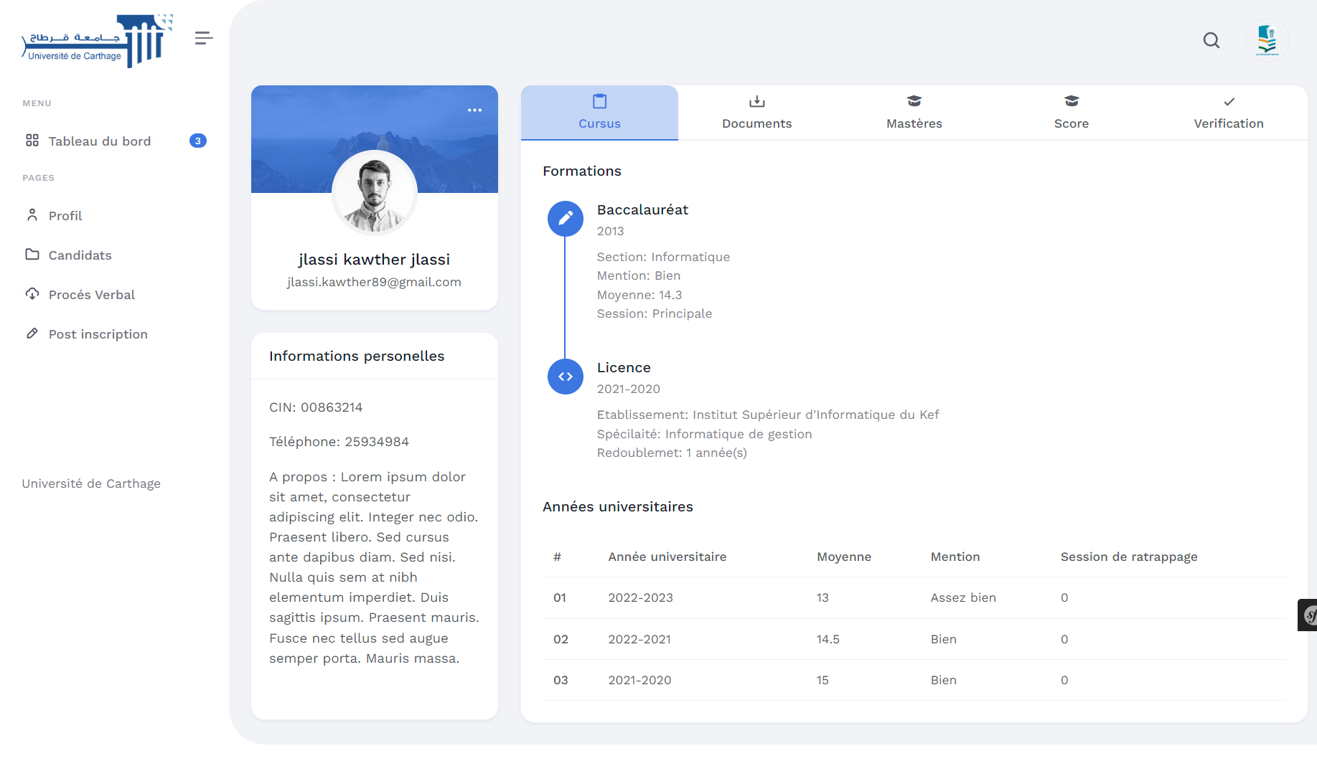
Cursus du candidat
Une fois vous avez cliqué sur les 3 points sous actions vous pouvez accéder à cette interface
Choisissez « cursus » pour pouvoir visualiser le parcours de l’étudiant
Foulenbenfoulen@mail.com
Vous trouverez à gauche les informations personnelles de l’étudiant, son numéro CIN, son numéro de téléphone ainsi qu’une description à propos du candidat

Slide 10
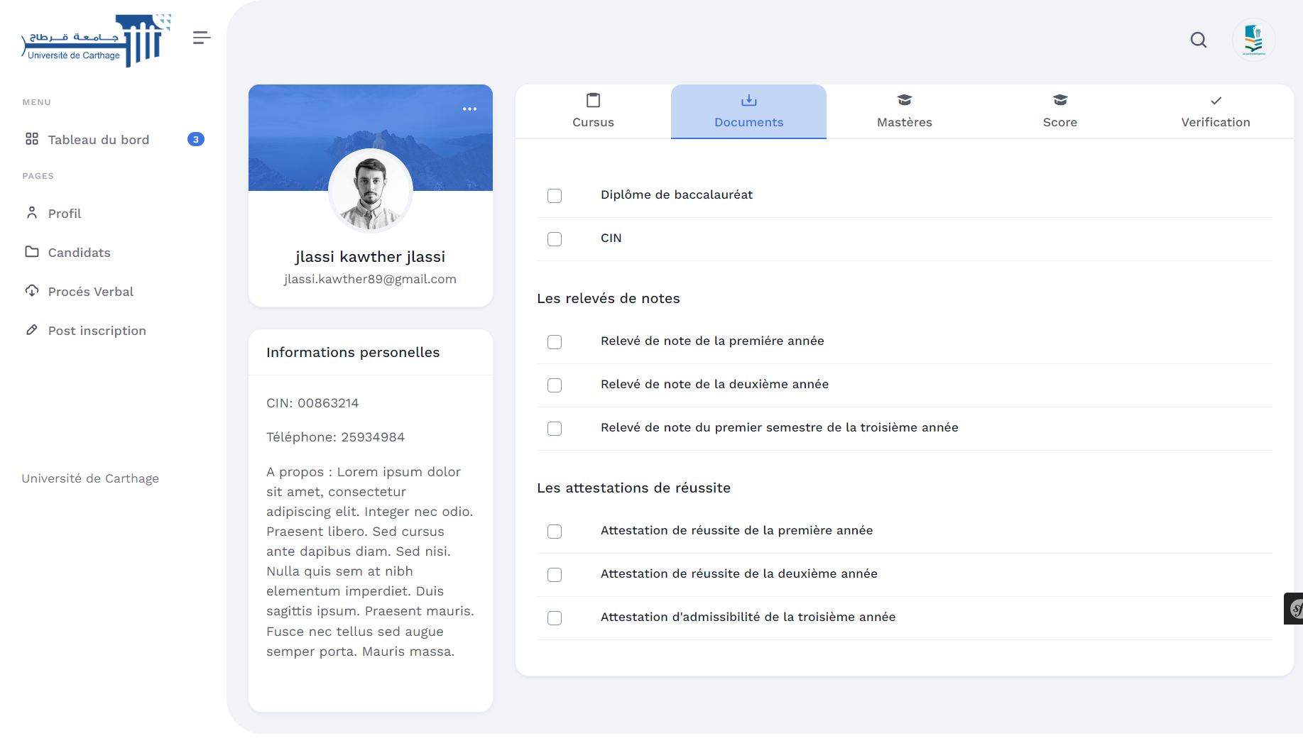
Documents du candidat
Choisissez « documents » pour pouvoir visualiser les documents déposés par la candidat
Appuyez sur le nom du document pour le télécharger
Foulenbenfoulen@mail.com

Slide 11
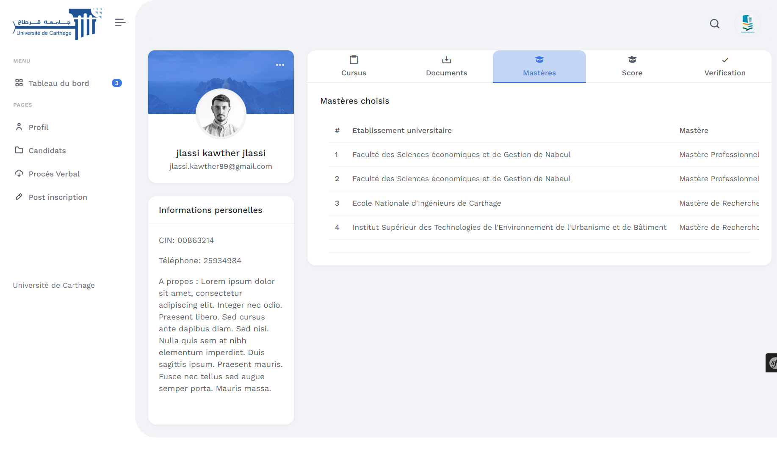
Mastères choisis par le candidat
Choisissez « mastères » pour pouvoir visualiser les mastères choisis par le candidat ainsi que la date de leur soumission
Foulenbenfoulen@mail.com

Slide 12
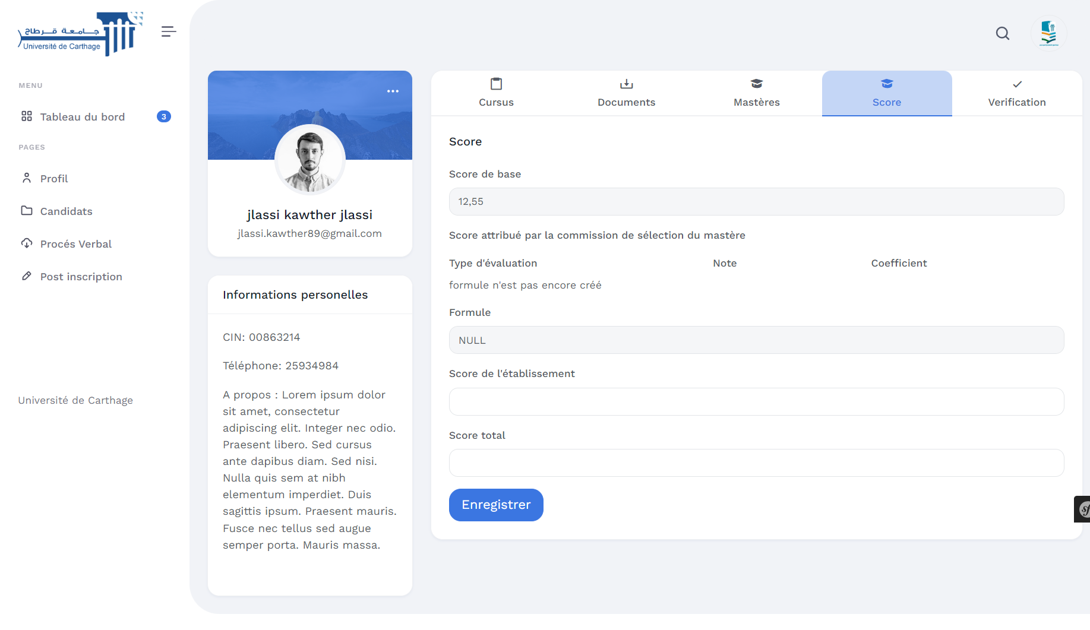
Calcul du score du candidat
Choisissez « score » pour pouvoir visualiser le score du candidat et la méthode de son calcul
Veuillez trouver ci-après la formule de calcul du score de base des candidats
Foulenbenfoulen@mail.com
e
Le coefficient est affiché automatiquement
Informations personnelles
La formule créée par le directeur de l’établissement sera affichée, veuillez saisir la note attribuée en consensus par la commission pour chaque « Type d’évaluation »
Le score total est calculé automatiquement = (Score de base + Score de l’établissement)/2

Slide 13
Calcul automatique des scores de base
Moyenne générale= ( L1 + L2 + L3 + Bac)/4
Bonus
∑ Mention
/20
Très bien
(+5)
Bien (+3)
Assez bien
(+1)
Passable
0
Score du dossier = Moyenne générale + Bonus - Malus
Redoublement: - 2 x nombre de redoublement
Rattrapage: - 1 x nombre de rattrapage
Malus

Slide 14
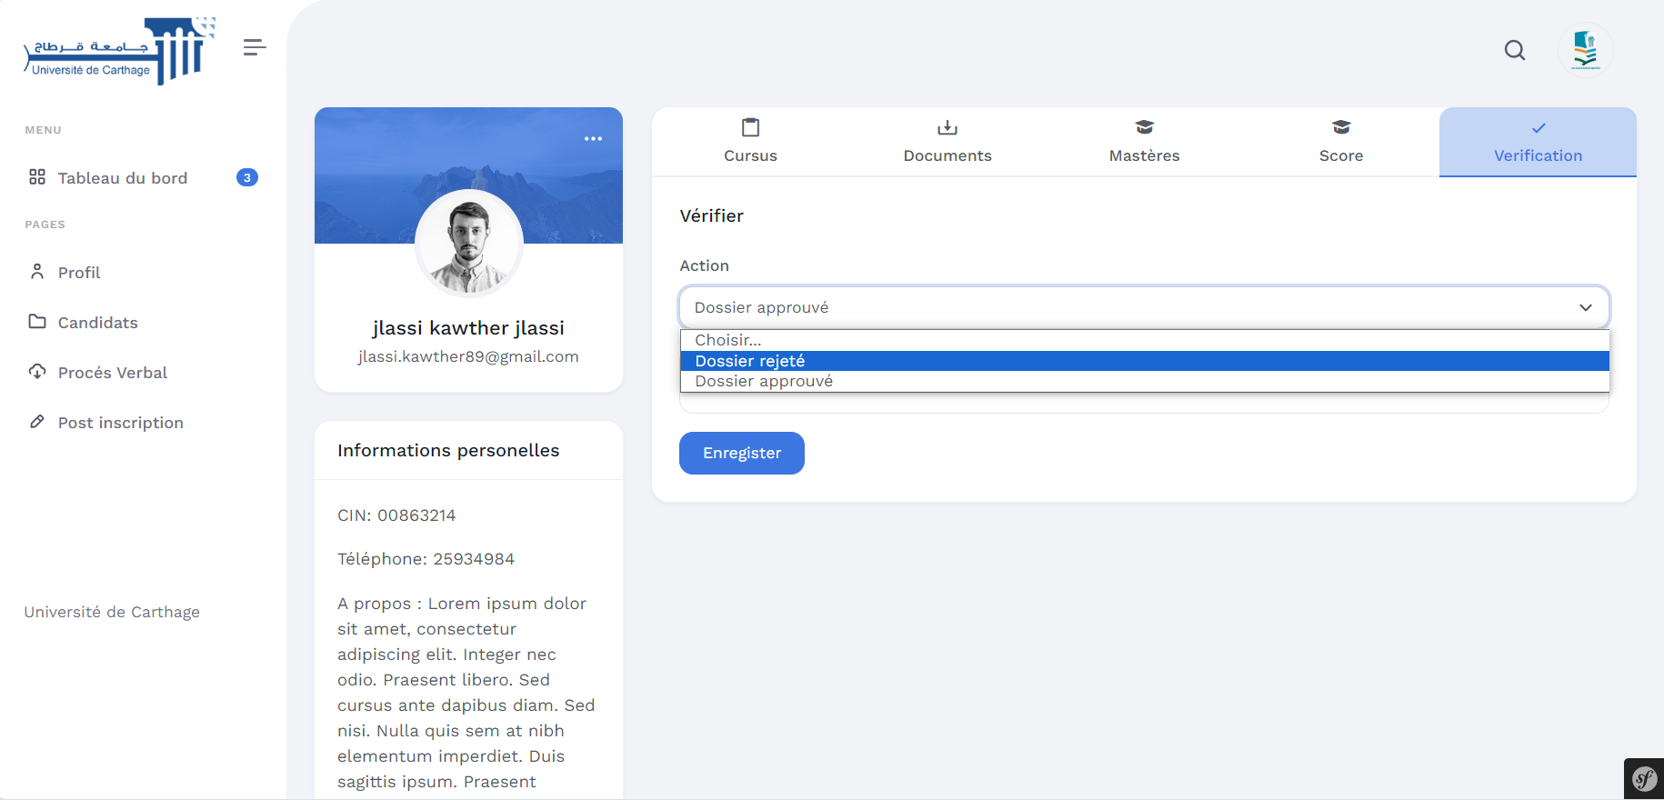
Vérification des dossiers des candidats
Choisissez vérification pour approuver ou rejeter le dossier du candidat
Foulenbenfoulen@mail.com
Après la consultation du dossier du candidat, choisissez d’approuver ou de rejeter la candidature
Après la date de délibération, vous ne pouvez plus approuver ou rejeter les dossiers des étudiants
Conseil: Si la capacité de votre mastère est fixée à 30 étudiants, il vaut mieux approuver les candidatures du double soit 60 candidats
Si le dossier du candidat est rejeté, veuillez saisir le motif du rejet

Slide 15
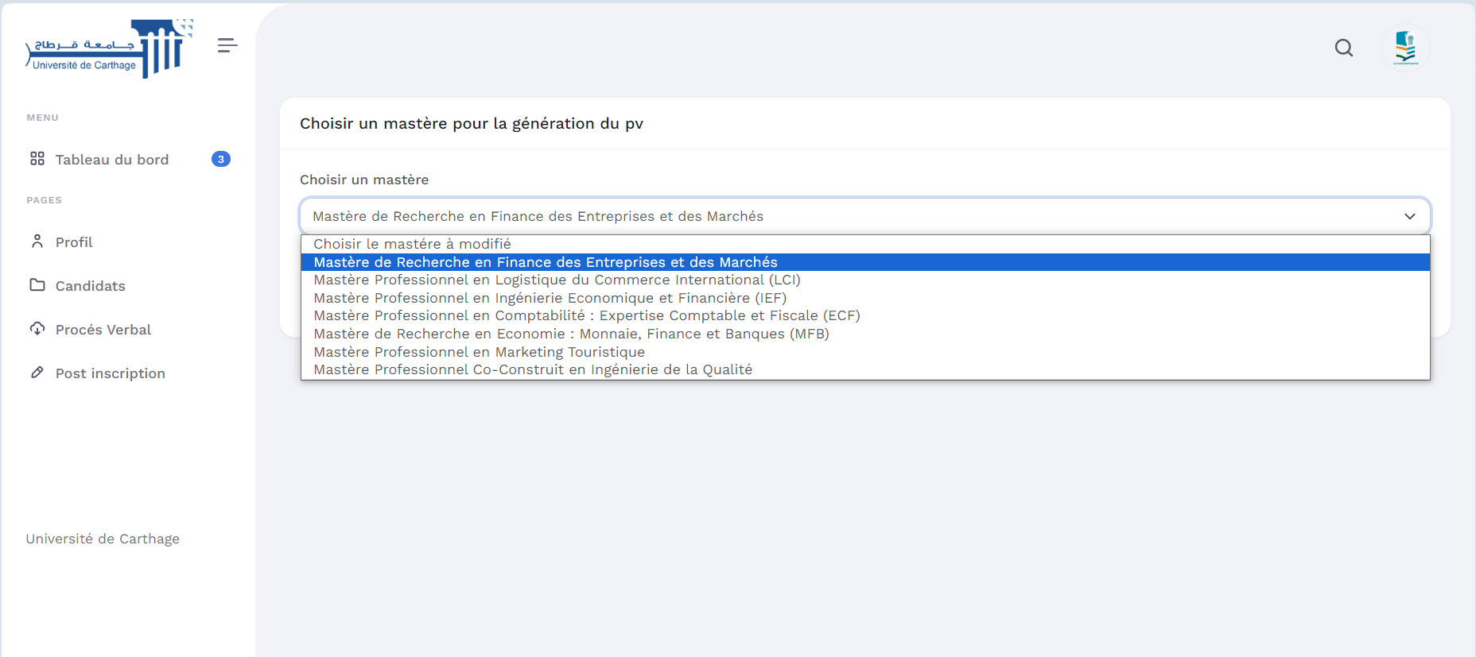
Je signe le procès verbal
Choisissez le mastère pour lequel vous voulez générer un PV et le signer parmi la liste des mastères auxquels vous êtes membre
Appuyez sur Procès verbal pour pouvoir le générer, signer et télécharger

Slide 16
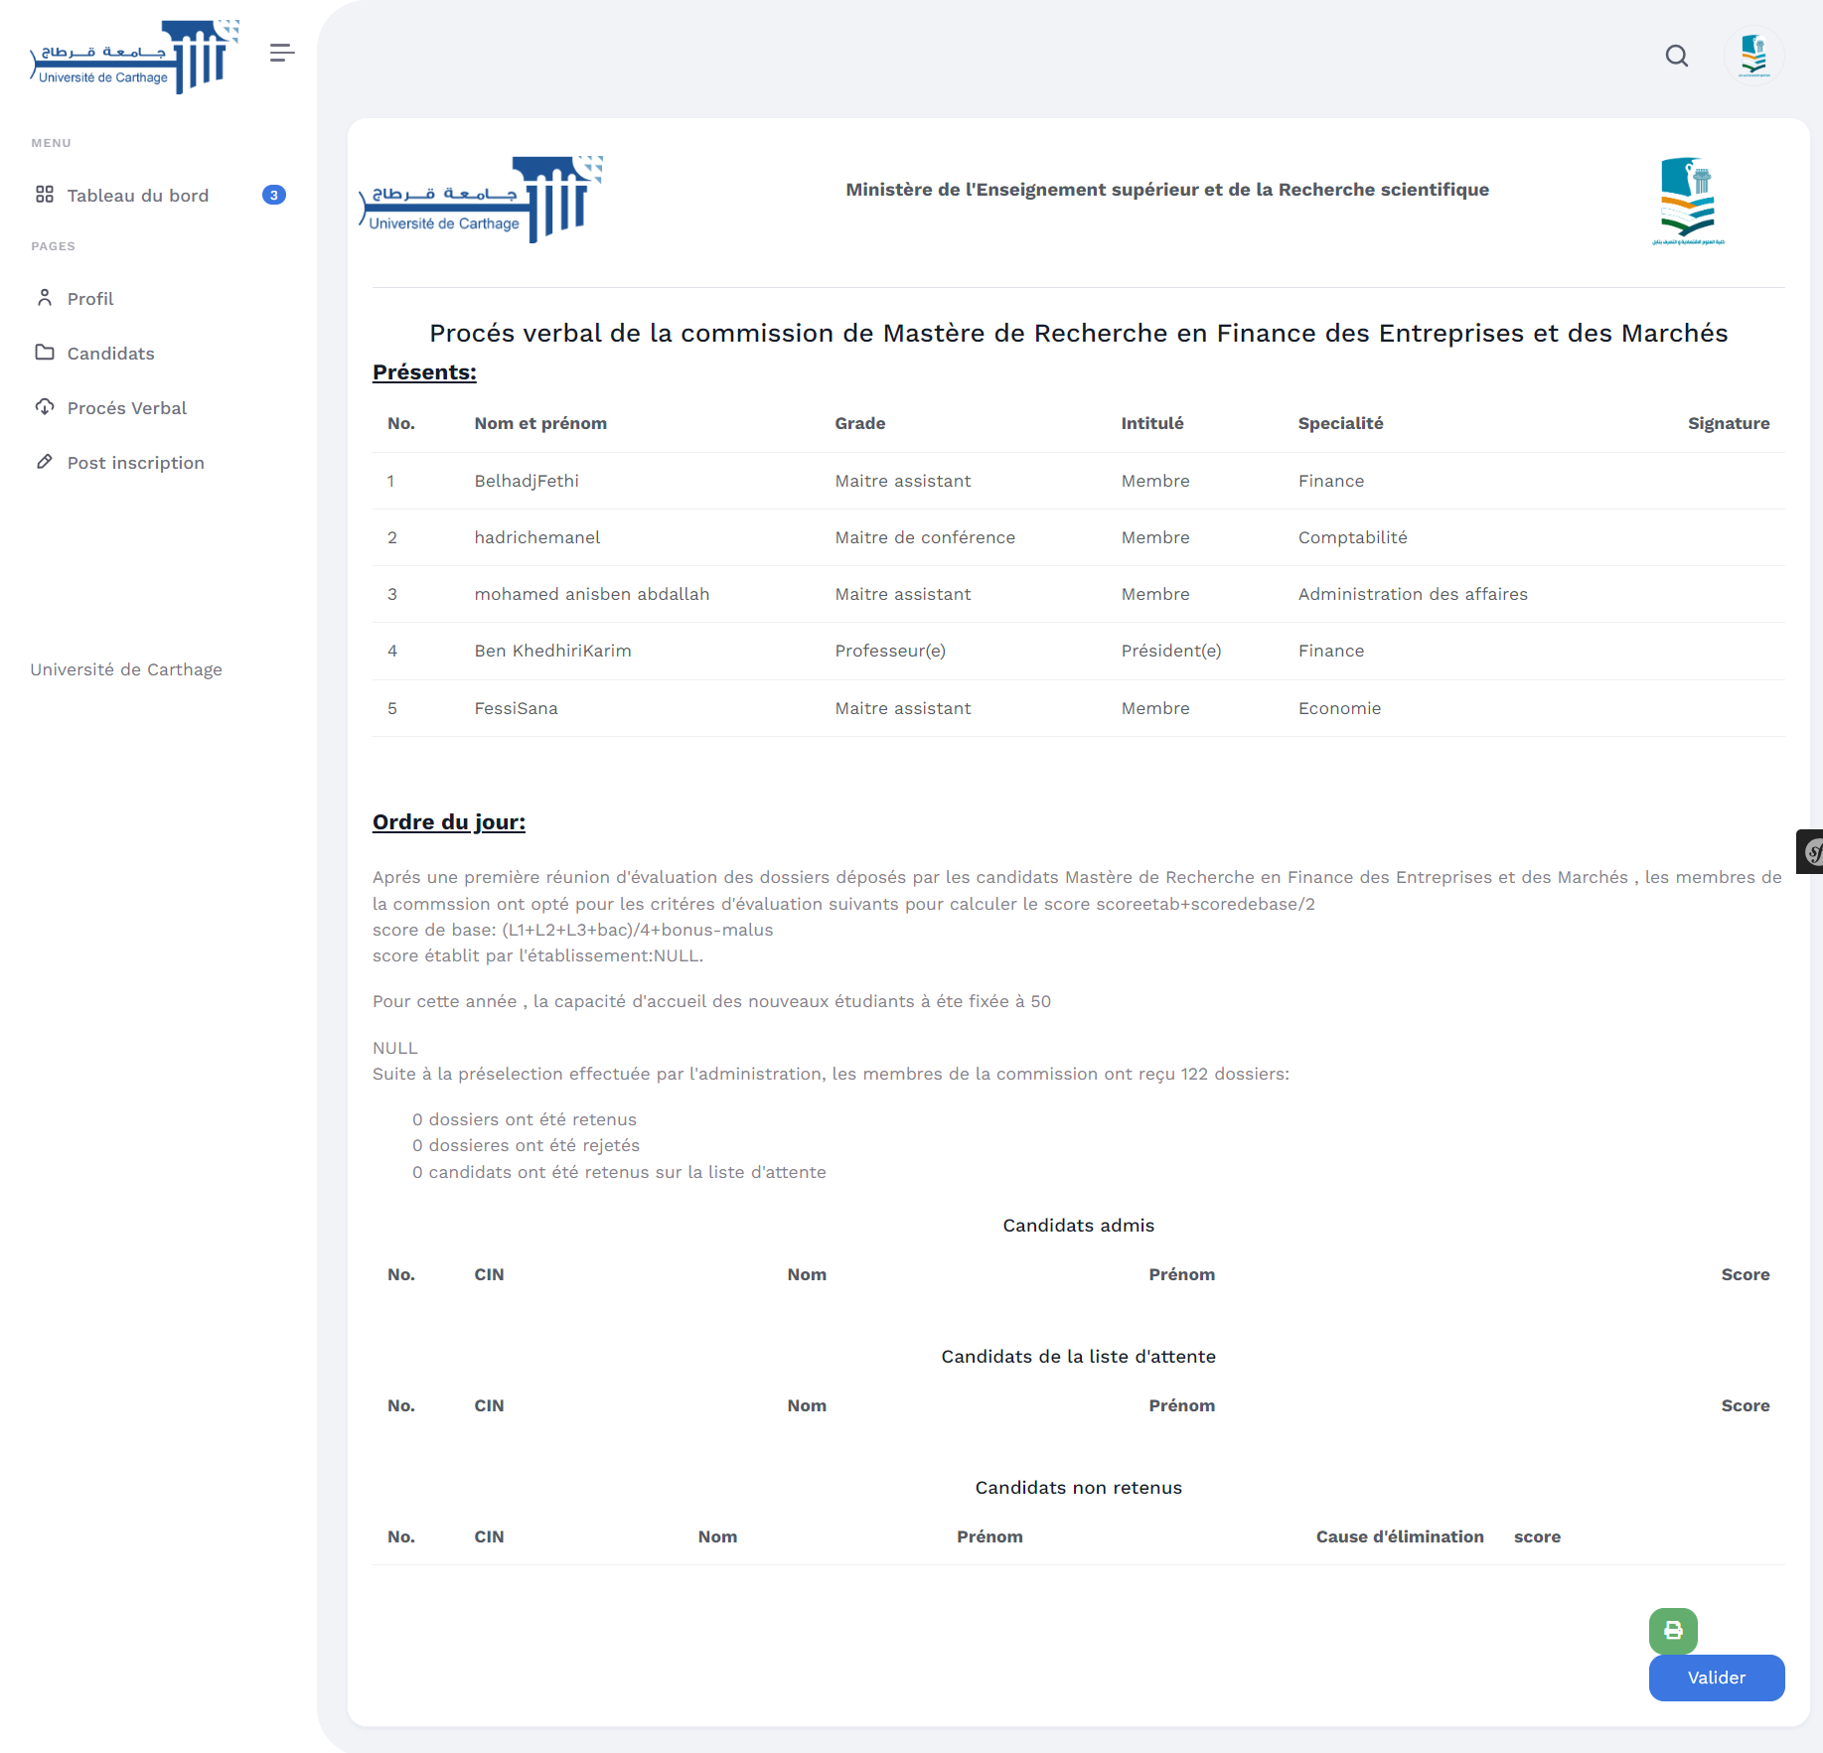
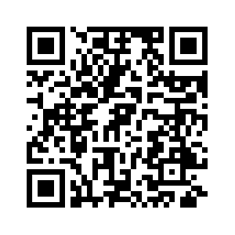
Je signe le procès verbal
2
Après la validation, le QR code généré sera affiché devant le nom de chaque membre de la commission
Une fois tous les membres valide la sélection, vous pouvez télécharger le procès verbal
Foulen Foulen 1
Foulen Foulen 2
Foulen Foulen 3
Foulen Foulen 4
Foulen Foulen 5
1
Chaque membre de la commission doit valider le procès verbal à partir de son compte, il suffit de cliquer sur valider
Un QR code personnel sera généré automatiquement faisant preuve d’une signature numérique
Scannez le QR code
Un exemple du QR code représentatif de la signature électronique

